Slide 1

BÁO CÁO MÔN HỌC
TƯƠNG TÁC NGƯỜI MÁY
Đề tài:
GAME HALL OF LEGENDS
GVHD: Ths. Hồ Đắc Hưng
SVTH: Nguyễn Hữu Nghĩa-2124802050013

Slide 2
MỤC LỤC
1. Giới thiệu đề tài
2. Phân tích đề tài
3. Một số giao diện

Slide 3
1. Giới thiệu đề tài

Slide 4
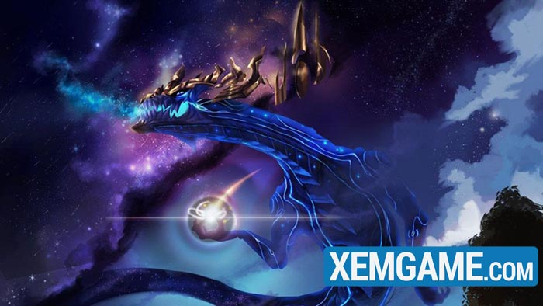
1. Giới thiệu đề tài
2. Phân tích đề tài
3. Một số giao diện
1.1. Cốt truyện và bối cảnh
Hall of Legends diễn ra trong một thế giới huyền bí, nơi các anh hùng và quái vật từ các vũ trụ khác nhau hội tụ để chiến đấu vì vinh quang và quyền lực.
Trong bối cảnh này, một tổ chức huyền bí đã thu hút những anh hùng này lại, đưa họ vào các trận chiến liên tục để tranh giành sức mạnh tối thượng.
Notes:
Cốt truyện: Những "Legends" (huyền thoại) này đều có sức mạnh siêu nhiên và những câu chuyện riêng biệt, từ những chiến binh cổ đại cho đến các thần linh từ các nền văn hóa khác nhau.
Bối cảnh: Các trận đấu này được tổ chức dưới sự giám sát của các thế lực siêu nhiên, với mục đích duy nhất là tìm ra ai sẽ trở thành người mạnh nhất và xứng đáng đứng trên đỉnh cao của vinh quang.

Slide 5
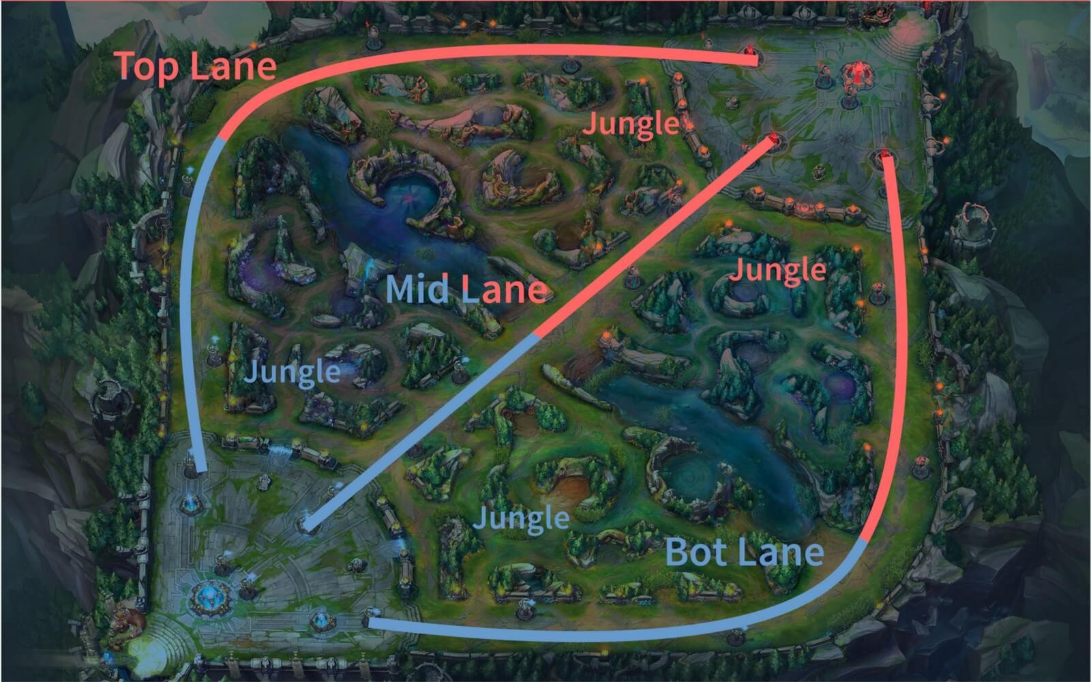
1. Giới thiệu đề tài
2. Phân tích đề tài
3. Một số giao diện
1.2. Gameplay
- Game giữ nguyên các đặc điểm nổi bật của thể loại MOBA, nhưng thêm vào một số yếu tố đặc sắc để làm mới trải nghiệm người chơi.
- Game có các chế độ chơi như 5vs5, 3vs3,…và các bản đồ có cấu trúc khác nhau. Ngoài ra game còn có hệ thống tướng đa dạng, phù hợp với lối chơi, chiến thuật của mỗi đội.

Slide 6

1. Giới thiệu đề tài
2. Phân tích đề tài
3. Một số giao diện
1.3. Đồ họa và âm thanh
- Game sử dụng đồ họa 3D sắc nét, với các hiệu ứng kỹ năng hoành tráng và các nhân vật thiết kế chi tiết. Mỗi tướng có một bộ tạo hình riêng biệt, phản ánh câu chuyện và khả năng của họ.
- Âm nhạc trong game được soạn theo các chủ đề kỳ bí và sử thi, tạo không gian hùng tráng, kết hợp với hiệu ứng âm thanh cho từng chiêu thức và sự kiện trong trận đấu.

Slide 7
2. Phân tích đề tài

Slide 8
1. Giới thiệu đề tài
2. Phân tích đề tài
3. Một số giao diện
2.1 Phân tích SWOT
S
W
O
T
Khó tiếp cận cho người mới
Chi phí phát triển cao
Phụ thuộc vào cộng đồng nhiều
Thị trường MOBA phát triển
Esport phát triển rộng
Kết hợp với các thương hiệu lớn
Cạnh tranh gây gắt
Khó duy trì người chơi lâu dài
Phản ứng từ cộng đồng
Game play hấp dẫn
Hệ thống tướng đa dạng
Đồ họa, âm thanh chất lượng
Notes:
Strengths
Weaknesses
Opportunities
Threats

Slide 9
1. Giới thiệu đề tài
2. Phân tích đề tài
3. Một số giao diện
2.2 Phân tích cạnh tranh
Có 2 loại đối thủ trong Phân tích Cạnh tranh:
- Đối thủ trực tiếp: Những công ty hoặc sản phẩm cung cấp cùng loại sản phẩm hoặc dịch vụ. Ví dụ: đối với đề tài này, các đối thủ cạnh tranh trực tiếp có thể kể đến như là: League Of Legends (LOL), DOTA2, Hero Of The Storm,...
- Đối thủ gián tiếp: Những công ty hoặc sản phẩm có thể không cung cấp sản phẩm giống hệt nhưng có thể cạnh tranh về thời gian, sự chú ý, hoặc chi tiêu của người tiêu dùng. Ví dụ: đối với đề tài này, các đối thủ cạnh tranh gián tiếp có thể kể đến như là: Liên Quân Mobile, Mobile Legends Bang Bang, Valorant, Tốc Chiến, ...

Slide 10
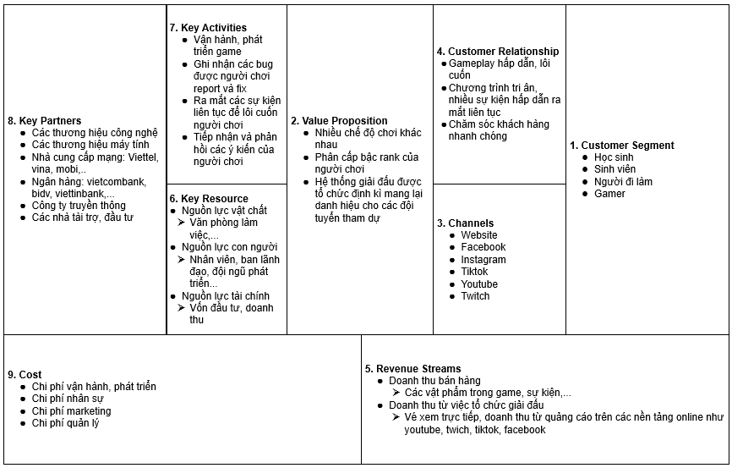
1. Giới thiệu đề tài
2. Phân tích đề tài
3. Một số giao diện
2.3 Phân tích Business Model Canvas (BMC)
Notes:
Phân khúc khách hang
Giá trị tạo ra
Các kênh phân phối
Quan hệ khách hang
Dòng danh thu
Nguồn lực chính
Hoạt động chính
Đối tác chính
Chi phí

Slide 11
3. Một số giao diện

Slide 12
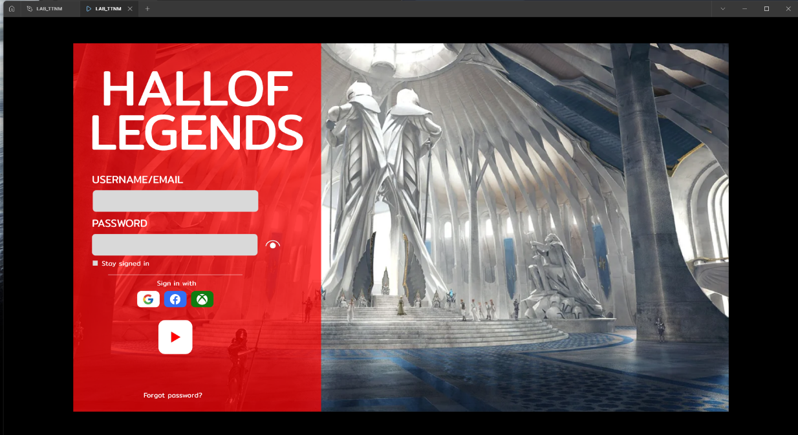
1. Giới thiệu đề tài
2. Phân tích đề tài
3. Một số giao diện
3.1 Giao diện đăng nhập
- Người dùng có thể nhập tài khoản và mật khẩu của mình sau đó ấn nút play để đăng nhập vào game, hoặc có thể đăng nhập bằng các bên thứ ba như tài khoản Google, Facebook, Xbox,..
- Ngoài ra khi quên mật khẩu, người dùng có thể chọn vào “forgot password” để tiến hành thiết lập lại mật khẩu cho mình

Slide 13
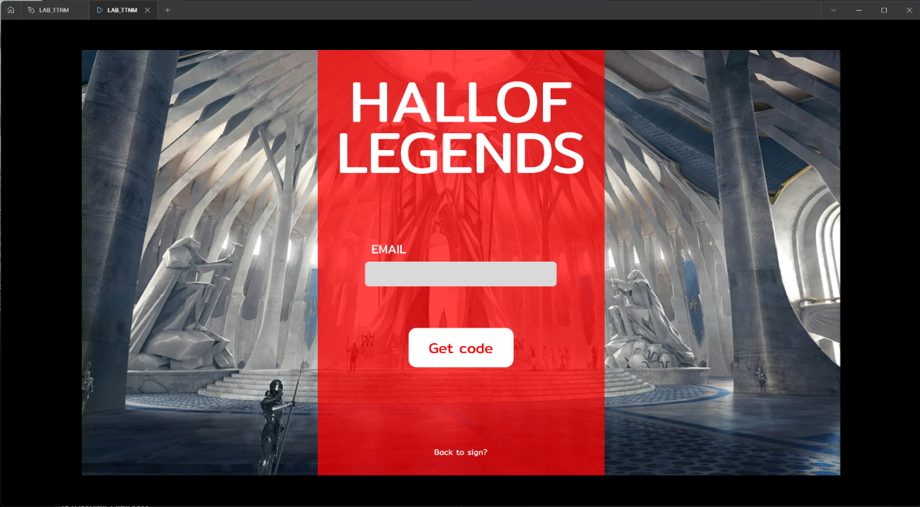
1. Giới thiệu đề tài
2. Phân tích đề tài
3. Một số giao diện
3.2 Giao diện đổi mật khẩu
- Tại đây sau khi nhập email thì nhấn “Get code” để nhận code và chuyển sang giao diện thiết lập lại mật khẩu.

Slide 14
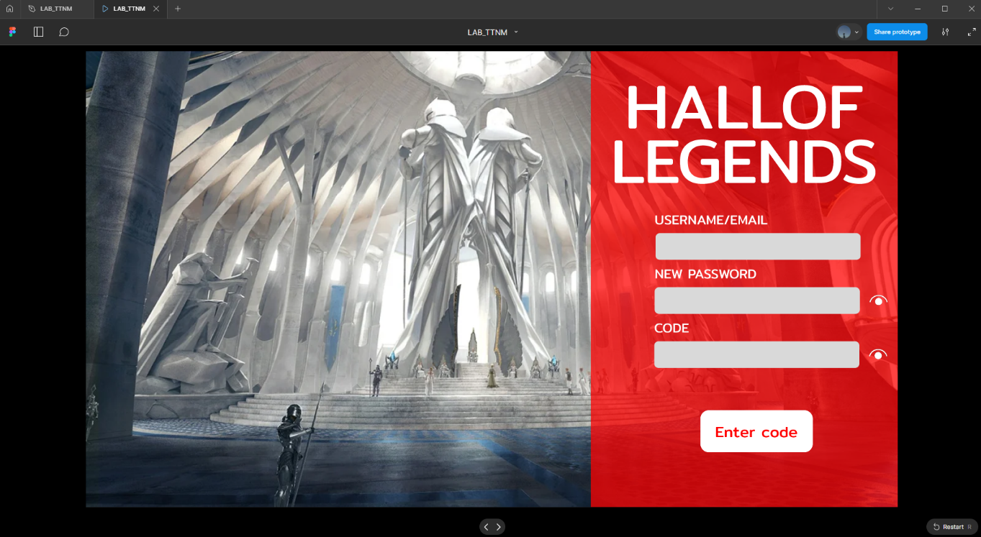
1. Giới thiệu đề tài
2. Phân tích đề tài
3. Một số giao diện
3.2 Giao diện đổi mật khẩu
- Sau khi thiết lập lại mật khẩu, người dùng có thể nhấn vào “Enter code” để xác nhận và quay trở về giao diện đăng nhập.

Slide 15
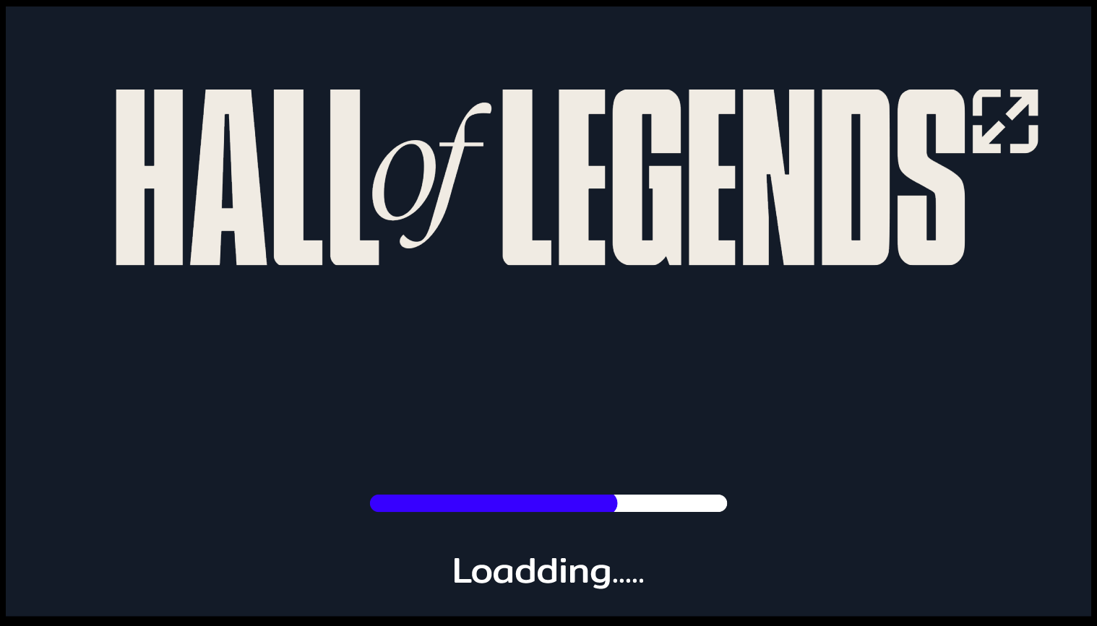
1. Giới thiệu đề tài
2. Phân tích đề tài
3. Một số giao diện
3.3 Giao diện load game
- Ở giao diện đăng nhập, người dùng chọn vào nút play để vào game. Sau khi ấn vào sẽ chuyển đến giao diện loading, sau một khoản thời gian qua quá trình loading sẽ chuyển tiếp vào giao diện trang chủ của game.

Slide 16
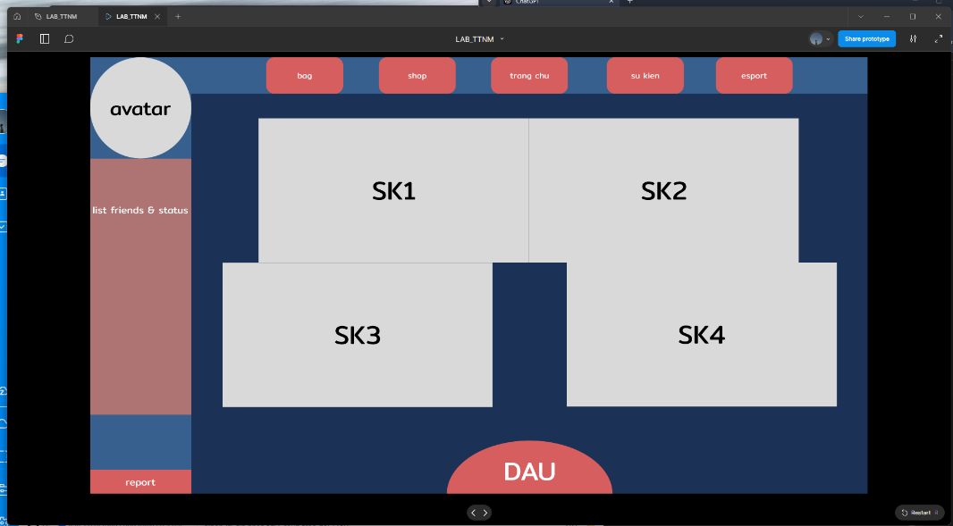
1. Giới thiệu đề tài
2. Phân tích đề tài
3. Một số giao diện
3.4 Giao diện trang chủ
- Sau khi loading thì chuyển đến giao diện trang chủ. Ở đây sẽ thể hiện một số thông tin cơ bản như avatar của người chơi, các sự kiện chính đang diễn ra, danh sách bạn bè của người chơi trong game, các nơi tùy chọn như:
Notes:
Túi: người chơi có thể xem các vật phẩm của mình như skin, tướng, kho báu của mình trong game.
Shop: người chơi có thể xem game đang cho phép mua những skin nào, tướng nào, hoặc là các vật phẩm giới hạn thời gian mua.
Sự kiện: người chơi có thể theo dõi các sự kiện đang diễn ra.
Esport: người chơi dễ dàng nhận được thông tin cập nhật liên tục từ các giải đấu của game đang diễn ra, có thể xem trận đấu thông qua các link dẫn đến mạng xã hội.

Slide 17
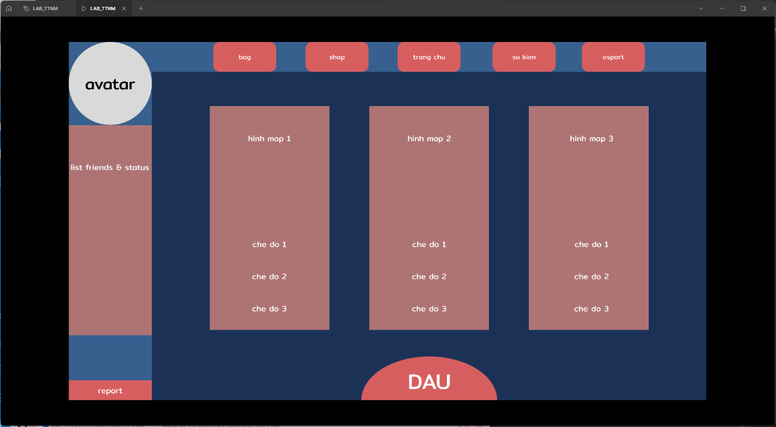
1. Giới thiệu đề tài
2. Phân tích đề tài
3. Một số giao diện
3.5 Giao diện tìm trận
- Người chơi bắt đầu chơi bằng cách chọn vào “Đấu” ở giao diện trang chủ sẽ chuyển tiếp đến giao diện lựa chọn các bản đồ cũng như chế độ chơi mà người chơi mong muốn.
- Sau đó tiếp tục ấn vào “Đấu” để chuyển đến giao diện tổ đội của người chơi.

Slide 18
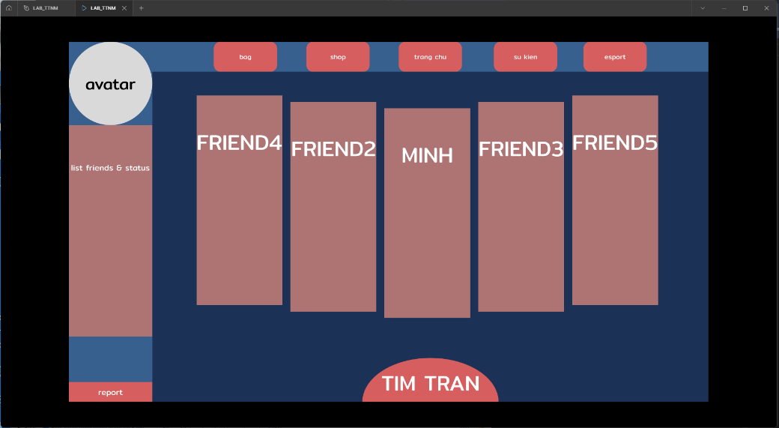
1. Giới thiệu đề tài
2. Phân tích đề tài
3. Một số giao diện
3.5 Giao diện tìm trận
- Ở giao diện tổ đội, người chơi có thể chơi một mình hoặc mời bạn bè của mình tham gia cùng. Sau đó bấm vào “Tìm trận” để bắt đầu tìm trận đấu.
- Ngoài ra, khi người chơi ấn vào “Trang chủ” thì sẽ quay về giao diện trang chủ. Hoặc có thể chọn vào “Shop” để có thể mua vật phẩm cũng như tướng, skin người chơi muốn.

Slide 19
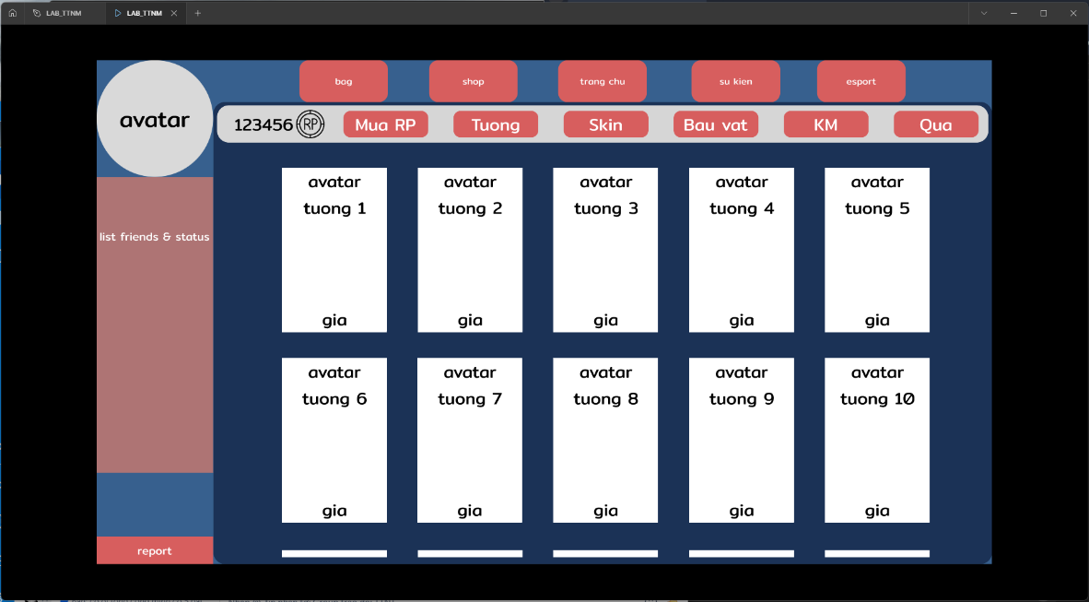
1. Giới thiệu đề tài
2. Phân tích đề tài
3. Một số giao diện
3.6 Giao diện shop
- Mặc định khi ấn vào “shop” thì người chơi sẽ thấy được các tướng đang được rao bán đầu tiên người dùng có thể lăn chuột để scroll lên xuống để xem nhiều hơn các tướng đang hiện trên giao diện.

Slide 20

1. Giới thiệu đề tài
2. Phân tích đề tài
3. Một số giao diện
3.5 Giao diện shop
- Sau đó có thể chọn vào mục “skin” để xem các skin đang được rao bán. Cũng tương tư như shop tướng, người chơi có thể lăn chuột để scroll để xem nhiều skin được rao bán hơn.

Slide 21
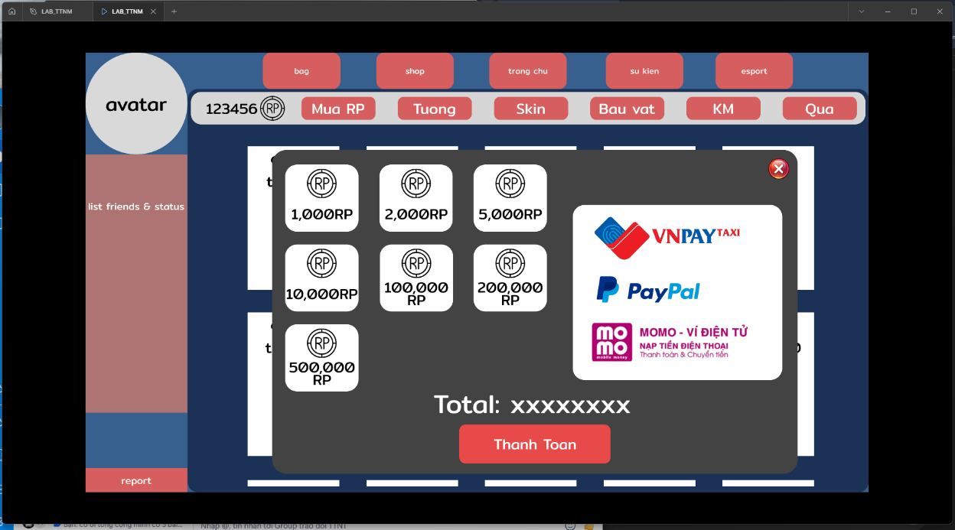
1. Giới thiệu đề tài
2. Phân tích đề tài
3. Một số giao diện
3.7 Giao diện mua RP
- Để có thể mua được những vật phẩm trong game, người dùng cần sở hữu được loại tiền tệ trong game. Loại tiền tệ trong game có tên là RP, được quy đổi dựa vào số tiền mà người chơi nạp vào tài khoản của mình.Để nạp tiền vào tài khoản, người chơi có thể ấn vào “Mua RP” để hiển thị pop-up mua RP.
Notes:
- Sau khi lựa chọn xong các mệnh giá, thì người dùng có thể thanh toán thông qua các cổng như MOMO, VNPAY, PAYPAL,... sau đó ấn vào thanh toán để thực hiện chuyển đổi và tắt pop-up. Hoặc không mua nữa thì có thể ấn vào nút close ở góc trên bên phải để tắt pop-up

Slide 22
CÁM ƠN THẦY VÀ CÁC BẠN ĐÃ LẮNG NGHE

